Slide 1
Тема урока: «Такие разные письма»
Урок развития речи в 5 классе
Учитель: Долженко Ольга Александровна, ГОУ СОШ №175

Slide 2

Письмо
(из словаря С.И.Ожегова)
система графических знаков для
передачи, запечатления речи
Иероглифическое письмо.
умение писать
Учиться чтению и письму.
манера художественного изображения
Реалистическое письмо.
написанный текст, посылаемый для сообщения чего-нибудь кому-нибудь.
Написать письмо родным.

Slide 3
Историческая справка.
Потребность в обмене информацией возникла еще в первобытном обществе.
Сигнальные барабаны африканских племен, дым костров индейцев, гонцы в Европе – несовершенные способы передачи информации.
Самые древние сведения о почте относятся к Ассирии и Вавилону (клинопись на глиняных табличках).

Slide 4
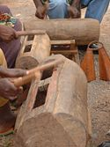
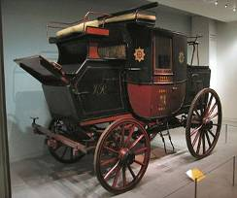
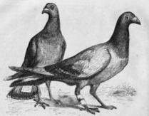
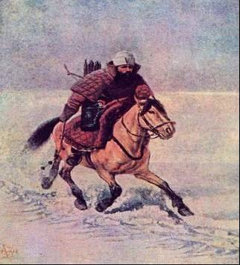
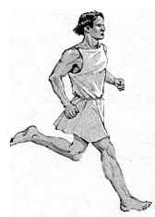

Почтовые голуби
Почтовая карета
Барабаны для передачи сообщений на расстоянии
Марафонец
Почтовый рожок
Гонец

Slide 5
Историческая справка.
Русская почта является одной из старейших в Европе.
Первые упоминания о почте в летописях относятся к 10 веку.
Четкая почтовая служба появилась на Руси только при царе Алексее Михайловиче.
Организатором новой службы стал боярин Афанасий Лаврентьевич Ордин-Нащокин (1605-1681).

Slide 6
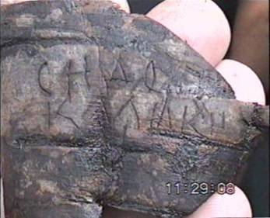
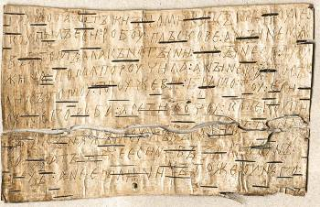
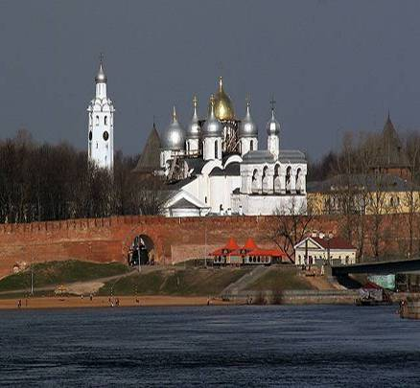
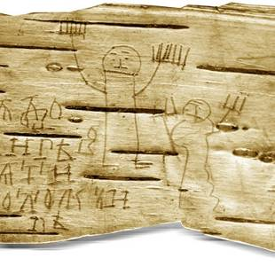
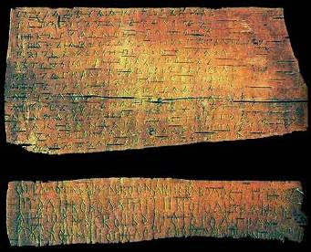
Берестяные грамоты Великого Новгорода.

Slide 7
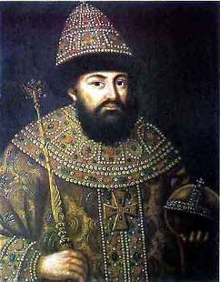
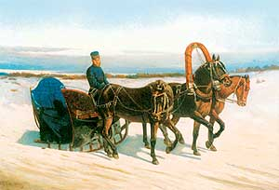
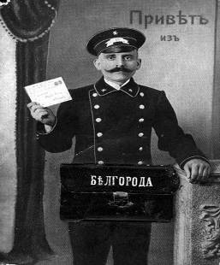
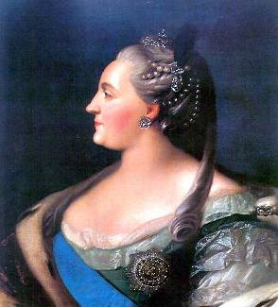
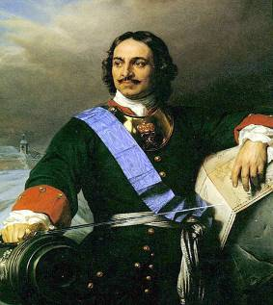
Царь Алексей Михайлович
Почтальон
Ямщик на тройке
Екатерина Великая
Пётр |

Slide 8
СЛОВАРНАЯ РАБОТА
коммуникация
тот, кому отправляют письмо
коммуникант
общение
адресат
собеседник
адресант
тот, кто отправляет письмо

Slide 9
КОММУНИКАЦИЯ = ОБЩЕНИЕ
Партнеры, собеседники, коммуниканты
Межличностное, групповое, массовое.
Устное, письменное, с помощью технических средств.
ПИСЬМО
Любите ли вы получать письма?
Какие виды писем вы знаете?
Охотно ли на них отвечаете?

Slide 10


Сообщить, оповестить;
Поздравить;
Извиниться;
Поделиться чувствами, впечатлениями;
Поблагодарить и т. д.

Slide 11
Виды писем
Личное письмо
Письмо-поздравление
Письмо-просьба
Письмо-извинение
Благодарственное письмо
Деловое письмо

Slide 12

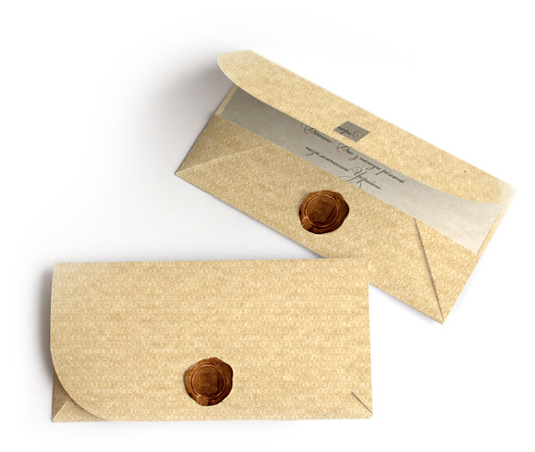
Письмо-поздравление
Письмо-рассказ
Письмо-просьба
Благодарственное письмо

Slide 13

Письмо-поздравление с Новым годом (открытка)
Структура
Обращение.
Поздравление.
Пожелания.
Заключение.

Slide 14
№ | Структура | Речевые формулы
1 | Обращение | Дорогой(ая)… Имя (уменьшительно-ласкательная форма)
2 | Поздравление | Поздравляю тебя с… От всей души поздравляю тебя с… Спешу поздравить тебя с… Сердечно поздравляю тебя с…
3 | Пожелания | Желаю тебе… От всего сердца желаю тебе… Искренне желаю тебе…
4 | Заключение | Пусть исполнятся все твои желания. Всего доброго. До встречи в новом году. До свидания.

Slide 15
Предостережения!
Никогда не называй друзей Сашка, Наташка, Мишка. Они могут обидеться.
Старайся писать аккуратно, разборчиво; избегай помарок.
Будь искренним в проявлении своих добрых чувств.
Пожелай другу всего, что сам бы хотел получить в поздравлениях.
Не используй шаблонов типа «Желаю море счастья и океан любви». Пусть твои пожелания будут простыми, но своими.
В пожеланиях постарайся учесть индивидуальность друга, его мечты, особенности характера.
Поздравление может быть написано как в прозе, так и в стихах.

Slide 16

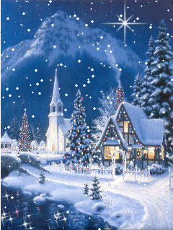

ДОМАШНЕЕ ЗАДАНИЕ: сделать своими руками и подписать открытку-поздравление с Новым годом своему однокласснику.

Slide 17


Что нового вы узнали сегодня на уроке?
Что пригодится вам в жизни?
СПАСИБО ЗА РАБОТУ!

